Slide 1
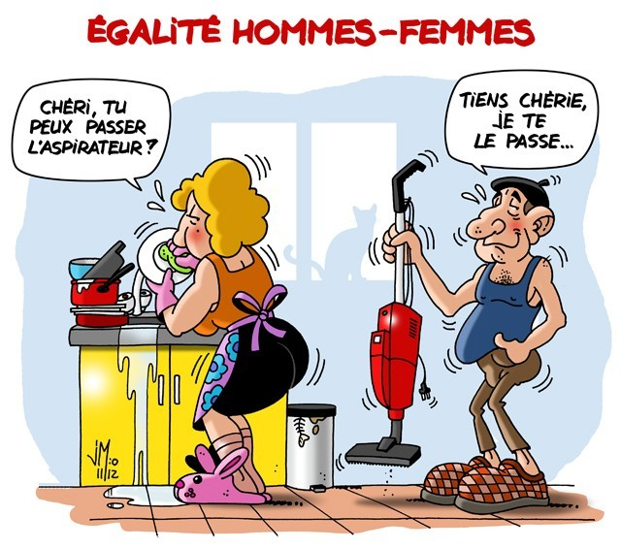
Leçon 1B: Quel appétit!
L’ORDRE DES PRONOMS

Slide 2
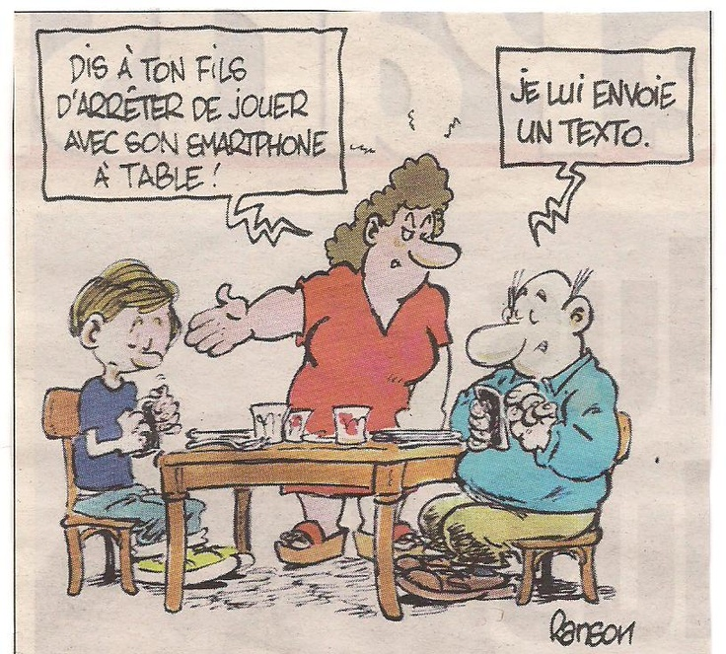

Slide 3
L’ORDRE DES PRONOMS
Léa, tu me prêtes ton vélo?
Tu donnes la photo à ta copine?
Oui, je te le prête.
Oui, je la lui donne.
Claire nous laisse sa chaîne hi-fi?
Tu montres tes notes à ton ami?
Oui, elle nous la laisse.
Oui, je les lui montre.
Marc, tu nous envoies un mail?
Tu écris une lettre à tes cousins?
Oui, je vous l’ envoie.
Oui, je la leur écris.

Slide 4
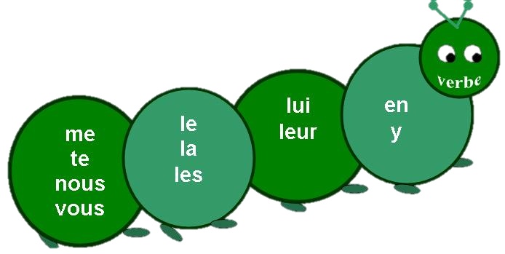
L’ordre des pronoms
me
te
nous
vous
le
la
les
lui
leur
+
verbe
before
before

Slide 5
Quelques verbes qui prennent un OBJET INDIRECT:
subject + verb + à IO (quelqu’un)
Écrire …… à …... to write to
parler à ………….. to talk to
rendre viste à …. to visit
répondre à …….. to answer
téléphoner à …… to call
acheter ….. à ………. to buy for
demander …. à ……….. to ask for
dire …. à ……… to say, tell to
donner …. à ……… to give to
emprunter …. à ……… to borrow from
montrer…. à ……… to show (to)
prêter …. à ……… t0 lend, loan to

Slide 6
Quelques verbes qui prennent un OBJET DIRECT:
subject + verb + DO (quelqu’un ou quelque chose)
QUELQU’UN (people)
aider ………….to help
amener …….. to bring
Inviter ………. to invite
QUELQU’UN ou
QUELQUE CHOSE
aimer ………. to like, love
attendre …… to wait
chercher …… to look for
connaître ….. to know
écouter …….. to listen to
regarder ……. to look at, watch
voir ………….. to see
QUELQUE CHOSE (things)
acheter …………. to buy
apporter ……….. to bring
avoir …………….. to have
choisir …………… to choose
finir ……………… to finish
mettre …………. to put,wear
prendre …………. to take
vendre …………… to sell

Slide 7
Pratiquons les pronoms compléments …
Are you talking to Cécile?
I loaned them my notes.
My parents are telephoning him.
I’m inviting him.
We know them well.
We visited them last week.
I just saw him yesterday.
I told him that I can come to the party.
Can you give me your number?
I’m giving it (m) to you (s).
You are showing it (f) to her.
They are leaving them for us.
Are you buying it (f) for them?
I forgot to bring them for them.
lui
Tu ……….. parles ?
leur
Je ………. ai prêté mes notes.
lui
Mes parents ……… téléphonent.
l’
Je ….. invite.
les
Nous ……… connaissons bien.
leur
Nous ……... avons rendu visite la semaine dernière.
le
Je viens de …… voir hier.
lui
Je ……. ai dit que je peux venir à la boum.
me
Tu peux ……… donner ton numéro?
te le
Je ……… donne.
la lui
Tu ………… montres.
nous les
Ils ……………... laissent.
la leur
Est-ce que tu ………….. achètes?
les leur
J’ai oublié de ……………. apporter.

Slide 8
LA COMPARAISON avec les ADJECTIFS et les ADVERBES
To make comparisons with adjectives or adverbs, use the following construction:
+ plus
- moins ADJECTIVE / ADVERB que
= aussi
+
+

Slide 9
La comparaison avec les adjectifs et les adverbes
ADJECTIVES
ADVERBS
Simone est plus âgée que son frère.
Elle parle plus vite que lui.
Guillaume est moins sportif que son ami.
Il m’écrit moins souvent que lui.
Nina est aussi intelligente qu’Anne.
Elle joue au golf aussi bien que elle.

Slide 10
La comparaison avec les adjectifs
In comparisons, the adjective always agrees with the noun or pronoun it describes:
belle
beau:
Cette robe est plus ……….... que celle-là.
original:
originaux
Ces films sont plus ………..….. que les autres.
grande
grand:
Ma maison est moins ………... que la tienne.
nouveau
nouveau:
Cet ordinateur est aussi ……………que celui-là.
Adverbs are INVARIABLE: they don’t agree.

Slide 11
Le SUPERLATIF des adjectifs
To make comparisons with ADJECTIVES use the following construction:
noun + definite article + comparatif
Le TGV est le train le plus rapide du monde.
noun
comparison
definite article

Slide 12
Le SUPERLATIF des adjectifs
To make comparisons with ADJECTIVES use the following construction:
noun + definite article + comparatif
Cette fille est l’étudiante la plus intelligente de la classe.
comparison
noun
definite article

Slide 13
Le SUPERLATIF des adjectifs
To make comparisons with ADJECTIVES use the following construction:
noun + definite article + comparatif
Sophie est la plus drôle de la classe.
comparison
noun
definite article

Slide 14
Le SUPERLATIF des adjectifs
Some adjectives, like beau, bon, grand, nouveau precede the nouns they modify. Their superlatative forms can precede OR follow them.
C’est la plus grande ville.
C’est la ville la plus grande.
noun
comparison
noun
comparison
definite article
definite article
For adjectives that FOLLOW the noun, you must always follow the prior formula.

Slide 15
Le SUPERLATIF des adverbs
To make comparisons with ADVERBS use the following construction:
verb + definite article + comparatif
M. Duval est le prof qui parle le plus vite.
comparison
verb
definite article

Slide 16
Le SUPERLATIF des adverbs
To make comparisons with ADVERBS use the following construction:
verb + definite article + comparatif
C’est Amandine qui écoute le moins patiemment.
comparison
verb
definite article

Slide 17
Le SUPERLATIF des adverbs
To make comparisons with ADVERBS use the following construction:
verb + definite article + comparatif
J’habite le plus près de l’école.
comparison
verb
definite article

Slide 18
Quelques formes irréguliers
Some adjectives and adverbs have IRREGULAR comparative and superlative forms
Irregular comparative and superlatives
Comparative
Superlative
bon(ne)(s)
mauvais(e)(s)
meilleur(e)(s)
pire(s) OR
plus mauvais(e)(s)
le/la/les meilleur(e)(s)
le/la/les pire(s)
le/la/les plus mauvais(e)(s)
Adjective
bien
mal
mieux
plus mal
le mieux
le plus mal
Adverb

Slide 22
